Slide 1
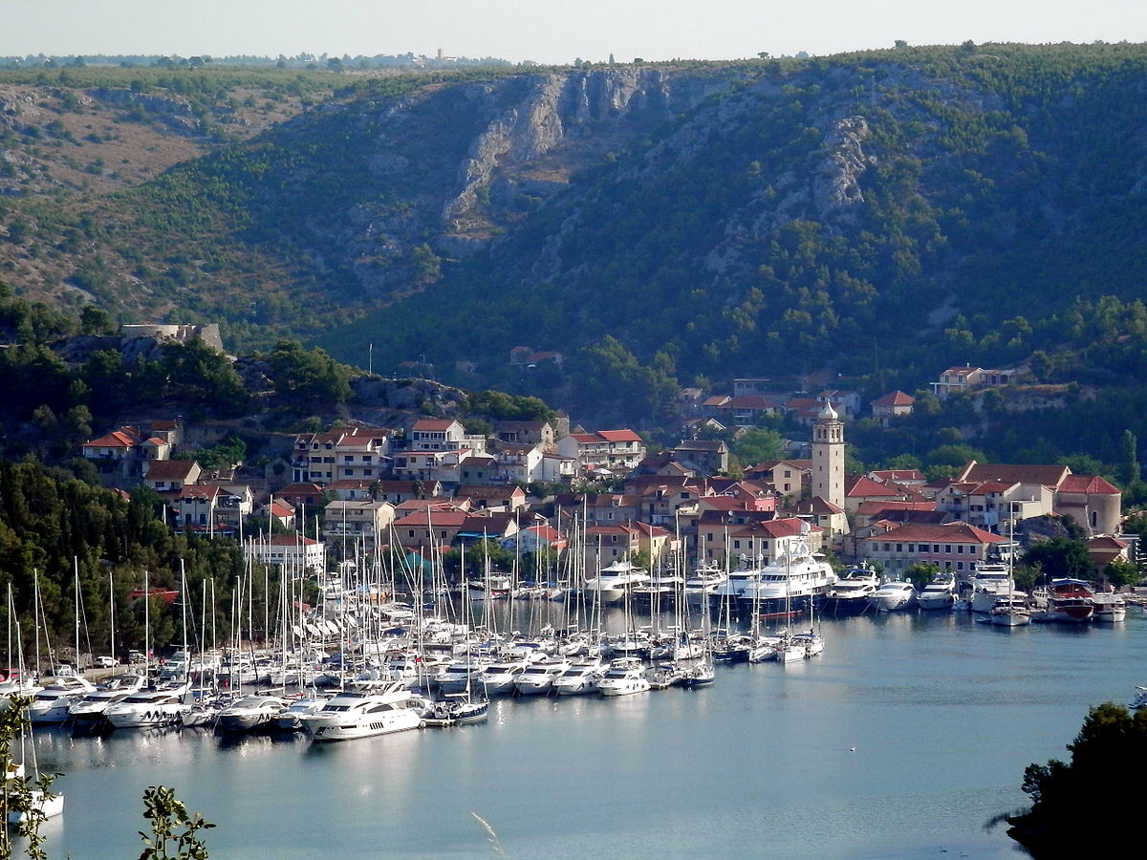
Proračun grada Skradina za GRAĐANE ZA 2026. godinu

Slide 2

Sadržaj:
Što je Proračun?
Sadržaj Proračuna?
Kako se donosi Proračun?
Promjene u Proračunu
Prihodi i rashodi Grada Skradina
Proračun Grada Skradina za 2026. godinu s projekcijom proračuna za 2026. i 2027. godinu
Plan prihoda za 2026. godinu
Plan rashoda za 2026. godinu
Projekcije prihoda za 2026.-2028. godinu
Projekcije rashoda za 2026.-2028. godinu

Slide 3
Što JE PRORAČUN?
Proračun je financijski dokument kojim se procjenjuju prihodi i primici te utvrđuju rashodi i izdaci za proračunsku godinu. Proračun se odnosi na fiskalnu godinu koja predstavlja razdoblje od 12 mjeseci, od 1. siječnja do 31. prosinca tekuće godine.
Sastoji se od općeg i posebnog dijela, a na razini jedinica lokalne i područne (regionalne) samouprave i od plana razvojnih programa.

Slide 4
Sadržaj proračuna
OPĆI DIO:
Račun prihoda i rashoda-sastoji se od plana prihoda i rashoda Grada Skradina za proračunsku godinu
U računu prihoda i rashoda prikazani su: prihodi poslovanja, prihodi od prodaje nefinancijske imovine, rashodi poslovanja, rashodi za nabavu nefinancijske imovine

Slide 5
Račun financiranja- sadrži sve primitke od financijske imovine i zaduživanja te sve izdatke za financijsku imovinu i otplatu zajmova za proračunsku godinu
POSEBNI DIO:
Sastoji se od plana rashoda i izdataka proračunskih korisnika iskazanih po vrstama, raspoređenih u programe koji se sastoje od aktivnosti i projekta
PLAN RAZVOJNIH PROGRAMA:
sadrži planirane rashode za investicije, kapitalne pomoći i donacije za sljedeće tri godine

Slide 6
Kako se donosi proračun?
Gradsko vijeće tj. predstavničko tijelo Grada Skradina na javnoj sjednici raspravlja o prijedlogu Proračuna te donosi Proračun za sljedeću proračunsku godinu

Slide 7
Promjene u proračunu
Proračun mora biti uravnotežen što znači da ukupni prihodi i primici pokrivaju ukupne rashode i izdatke. Ako se tijekom proračunske godine povećaju rashodi i izdaci, odnosno umanje prihodi i primici, proračun se mora uravnotežiti Izmjenama i dopunama Proračuna, odnosno ”rebalansom”.
Rebalans predlaže gradonačelnik a donosi ga Gradsko vijeće .

Slide 8
PRORAČUN GRADA SKRADINA ZA 2026. GODINU S PROJEKCIJOM PRORAČUNA ZA 2027. I 2028. GODINU
OPIS | PRORAČUN ZA 2026. | PROJEKCIJA ZA 2027. | PROJEKCIJA ZA 2028.
Prihodi poslovanja | 7.398.662,00 € | 7.546.637,00 € | 7.697.569,00 €
Prihodi od prodaje nefinancijske imovine | 45.000,00 € | 45.900,00 € | 46.818,00 €
Višak prihoda poslovanja iz prethodne godine | 1.842.679,45 € | 1.879.533,00 € | 1.917.124,00 €
UKUPNI PRIHODI + VIŠAK IZ PRETHODNE GODINE | 9.286.341,45 € | 9.472.070,00 € | 9.661.511,00 €
Rashodi poslovanja | 3.331.299,00 € | 3.397.926,00 € | 3.465.881,00 €
Rashodi za nabavu nefinancijske imovine | 5.955.042,45 € | 6.074.144,00 € | 6.195.630,00 €
Izdaci za financijsku imovinu i otplate zajmova | 0,00 € | 0,00 € | 0,00 €
UKUPNI RASHODI I IZDACI | 9.286.341,45 € | 9.472.070,00 € | 9.661.511,00 €

Slide 9
Plan prihoda za 2026. godinu
OPIS | PLAN 2026.
Prihodi od poreza | 1.295.000,00 €
Pomoći iz inozemstva i od subjekata unutar općeg proračuna | 5.191.156,00 €
Prihodi od imovine | 201.455,00 €
Prihodi od upravnih i administrativnih pristojbi | 670.951,00 €
Prihodi od prodaje proizvoda, robe i usluga, donacija | 0,00 €
Kazne, upravne mjere i ostali prihodi | 40.100,00 €
UKUPNO PRIHODI OD POSLOVANJA | 7.398.662,00 €
Prihodi od prodaje nefinancijske imovine | 45.000,00 €
UKUPNI PRIHODI | 7.443.662,00 €
Višak prihoda iz prethodnih godina | 1.842.679,45 €
UKUPNO PRIHODI I PRIMICI | 9.286.341,45 €

Slide 10
plan rashoda za 2026. godinu
OPIS | PLAN 2026.
Rashodi za zaposlene | 887.937,00 €
Materijalni rashodi | 1.776.488,00 €
Financijski rashodi | 3.032,00 €
Subvencije | 100,00 €
Pomoći dane u inozemstvu i unutar općeg proračuna | 2.900,00 €
Naknade građanima i kućanstvu od osiguranja i druge naknade | 245.000,00 €
Rashodi za donacije, kazne, naknade šteta i kapitalne pomoći | 415.842,00 €
UKUPNI RASHODI POSLOVANJA | 3.331.299,00 €
Rashodi za nabavu neproizvedene dugotrajne imovine | 1.113.350,00 €
Rashodi za nabavu proizvedene dugotrajne imovine | 4.841.692,45€
Rashodi za dodatna ulaganja na nefinancijskoj imovini | 0,00
UKUPNI RASHODI ZA NABAVU NEFINANCIJSKE IMOVINE | 5.955.042,45 €
UKUPNI RASHODI | 9.286.341,45 €
Izdaci za financijsku imovinu i otplate zajmova | 0,00
UKUPNI RASHODI I IZDACI | 9.286.341,45 €

Slide 11
PROJEKCIJE PRIHODA ZA 2026.-2028. GODINU
OPIS | PRORAČUN 2026. | PLAN 2027. | PLAN 2028.
Prihodi od poreza | 1.295.000,00 € | 1.320.900,00 € | 1.347.318,00 €
Pomoći iz inozemstva i od subjekata unutar općeg proračuna | 5.191.156,00 € | 5.294.980,00 € | 5.400.881,00 €
Prihodi od imovine | 201.455,00 € | 205.484,00 € | 209.593,00 €
Prihodi od upravnih i administrativnih pristojbi | 670.951,00 € | 684.371,00 € | 698.057,00 €
Prihodi od prodaje proizvoda, robe i usluga, donacija | 0,00 € | 0,00 € | 0,00 €
Kazne, upravne mjere i ostali prihodi | 40.100,00 € | 40.902,00 € | 41.720,00 €
PRIHODI OD POSLOVANJA | 7.398.662,00 € | 7.546.637,00 € | 7.697.569,00 €
Prihodi o prodaje nefinancijske imovine | 45.000,00 € | 45.900,00 € | 46.818,00 €
UKUPNI PRIHODI | 7.443.662,00 € | 7.592.537,00 € | 7.744.387,00 €
VLASTITI IZVORI | 1.842.679,45 € | 1.879.533,00 € | 1.917.124,00 €
UKUPNO PLAN PRORAČUNA | 9.286.341,45 € | 9.472.070,00 € | 9.661.511,00 €

Slide 12
Projekcije rashoda za 2026.-2028. godinu
OPIS | PRORAČUN 2026. | PLAN 2027. | PLAN 2028.
Rashodi za zaposlene | 887.937,00 € | 905.696,00 € | 923.812,00 €
Materijalni rashodi | 1.776.488,00 € | 1.812.018,00 € | 1.848.255,00 €
Financijski rashodi | 3.032,00 € | 3.093,00 € | 3.154,00 €
Subvencije | 100,00 € | 102,00 € | 104,00 €
Pomoći dane u inozemstvu i unutar općeg proračuna | 2.900,00 € | 2.958,00 € | 3.017,00 €
Naknade građanima i kućanstvu od osiguranja i druge naknade | 245.000,00 € | 249.900,00 € | 254.897,00 €
Rashodi za donacije, kazne, naknade šteta i kapitalne pomoći | 415.842,00 € | 424.159,00 € | 2432.642,00 €
RASHODI POSLOVANJA | 3.331.299,00 € | 3.397.926,00 € | 3.465.881,00 €
Rashodi za nabavu neproizvedene dugotrajne imovine | 1.113.350,00 € | 1.135.617,00 € | 1.158.330,00 €
Rashodi za nabavu proizvedene dugotrajne imovine | 4.841.692,45 € | 4.938.527,00 € | 5.037.300,00 €
Rashodi za dodatna ulaganja na nefinancijskoj imovini | 0,00 € | 0,00 € | 0,00 €
RASHODI ZA NABAVU NEFINANCIJSKE IMOVINE | 5.955.042,45 € | 6.074.144,00 € | 6.195.630,00 €
UKUPNI RASHODI | 9.286.341,45 € | 9.472.070,00 € | 9.661.511,00 €
Izdaci za financijsku imovinu i otplate zajmova | 0,00 € | 0,00 € | 0,00 €

Slide 13

KONTAKT
Grad Skradin
Trg Male Gospe 3, 22222 Skradin
grad.skradin@si.t-com.hr
+385 (0)22 771 076

